Slide 1
МБОУ «Средняя общеобразовательная школа № 35 с углубленным изучением отдельных предметов» Приволжского района РТ Центр аэрокосмического образования

Slide 2
Ку
МБОУ «Средняя общеобразовательная школа №35 с углубленным изучением отдельных предметов» Приволжского района г.Казани
Экспериментальная лаборатория «Космическая медицина и биология»
Авторы:
Кузьмина К.И., учитель биологии
Кузьмина И.А., зам директора по УР

Slide 3
МБОУ «Средняя общеобразовательная школа №35 с углубленным изучением отдельных предметов» Приволжского района г.Казани
«Нужно мечтать,
Путь мечты даст новое окно»
Н.Рерих «Листы сада Мории»

Slide 4
МБОУ «Средняя общеобразовательная школа №35 с углубленным изучением отдельных предметов» Приволжского района г.Казани
Цель проекта: развитие у школьников интереса к области космической медицины и биологии через интеграцию урочной и внеурочной деятельности предметных циклов «Природоведение» и «Биология».

Slide 5
План реализации проекта
МБОУ «Средняя общеобразовательная школа №35
с углубленным изучением отдельных предметов»
Приволжского района г.Казани

Slide 6
Внеурочная деятельность должна:
МБОУ «Средняя общеобразовательная школа №35
с углубленным изучением отдельных предметов»
Приволжского района г.Казани
Заинтересовывать, разжигать любопытство;
Деятельность должна быть реальной, взрослой;
Широкое вовлечение и массовость.

Slide 7
МБОУ «Средняя общеобразовательная школа №35
с углубленным изучением отдельных предметов»
Приволжского района г.Казани

Slide 8
Индивидуальная проектная работа
МБОУ «Средняя общеобразовательная школа №35
с углубленным изучением отдельных предметов»
Приволжского района г.Казани
Исследовательские;
Творческие;
Информационно-поисковые.

Slide 9
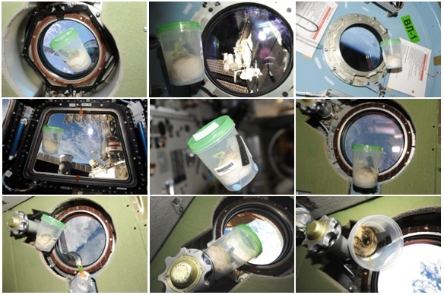
Постановка эксперимента на МКС
МБОУ «Средняя общеобразовательная школа №35
с углубленным изучением отдельных предметов»
Приволжского района г.Казани

Slide 10
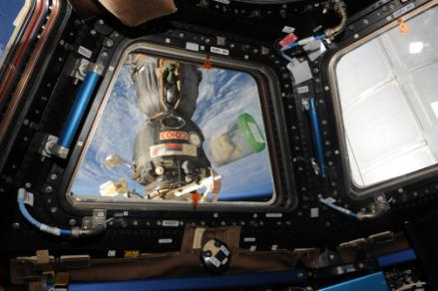
Постановка эксперимента на МКС
МБОУ «Средняя общеобразовательная школа №35
с углубленным изучением отдельных предметов»
Приволжского района г.Казани

Slide 11
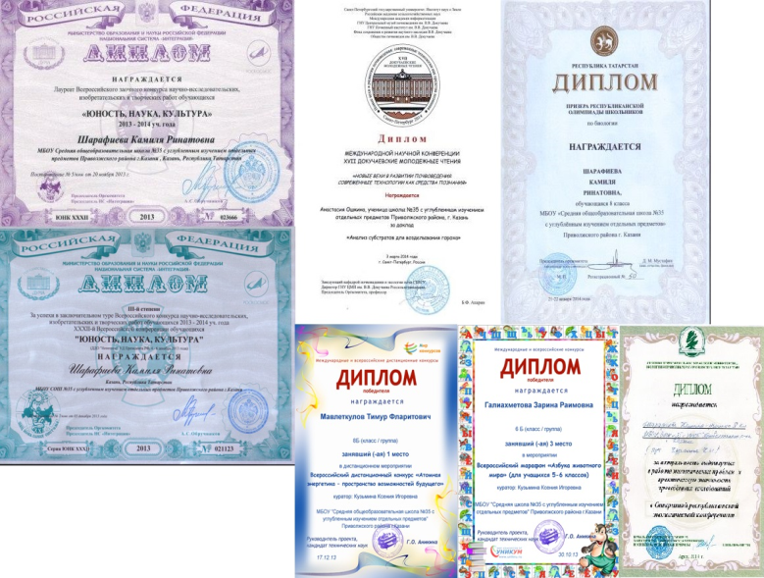
МБОУ «Средняя общеобразовательная школа №35
с углубленным изучением отдельных предметов»
Приволжского района г.Казани

Slide 12
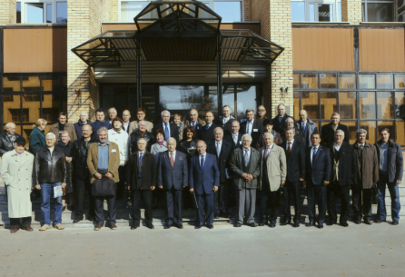
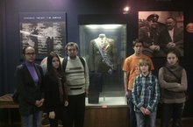
МБОУ «Средняя общеобразовательная школа №35
с углубленным изучением отдельных предметов»
Приволжского района г.Казани

Slide 13
Благодарю за внимание!

